Slide 1
Спорт – залог здоровья!
МДОБУ ДС №12 «Золотой ключик»
Подготовила: Букина Виктория Алексеевна

Slide 2
Цель: *Формирование представлений о здоровом образе жизни *Развитие эмоционально-положительного отношения к играм, спортивным упражнениям, соревнованиям, к занятиям спортом
Задачи:
*Приобщить детей и их родителей к здоровому образу жизни
*Продолжать воспитывать желание заботиться о своем здоровье
*Развивать желание у детей активно участвовать в жизни детского сада

Slide 3
Актуальность:
Одна из задач в летний период: обеспечить максимальное пребывание детей на воздухе с достаточной двигательной активностью и обогащением новыми умениями и навыками. Интересной формой работы по организации физкультурно-оздоровительной работы является проведение недели спорта. А нашей целью стало - повышение интереса детей к физической культуре и здоровому образу жизни.

Slide 4
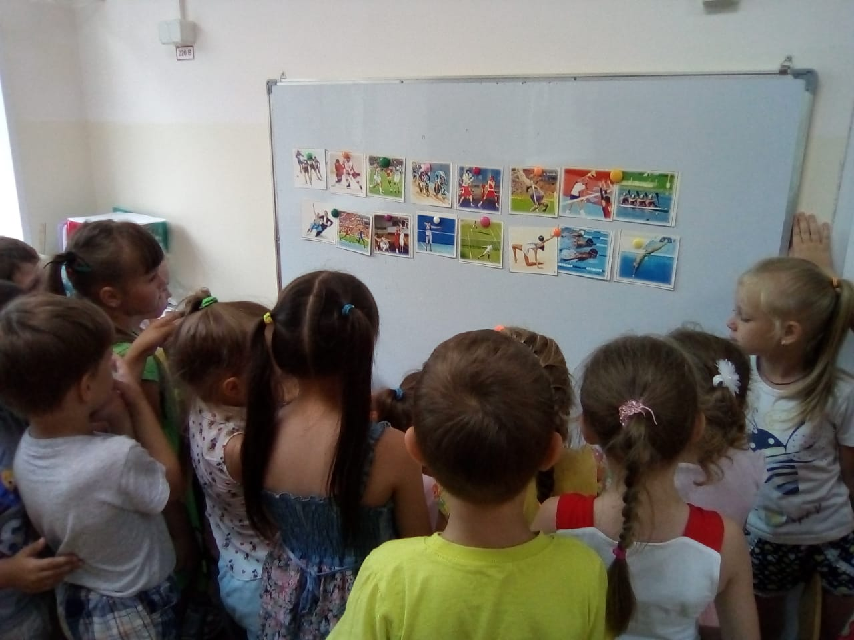
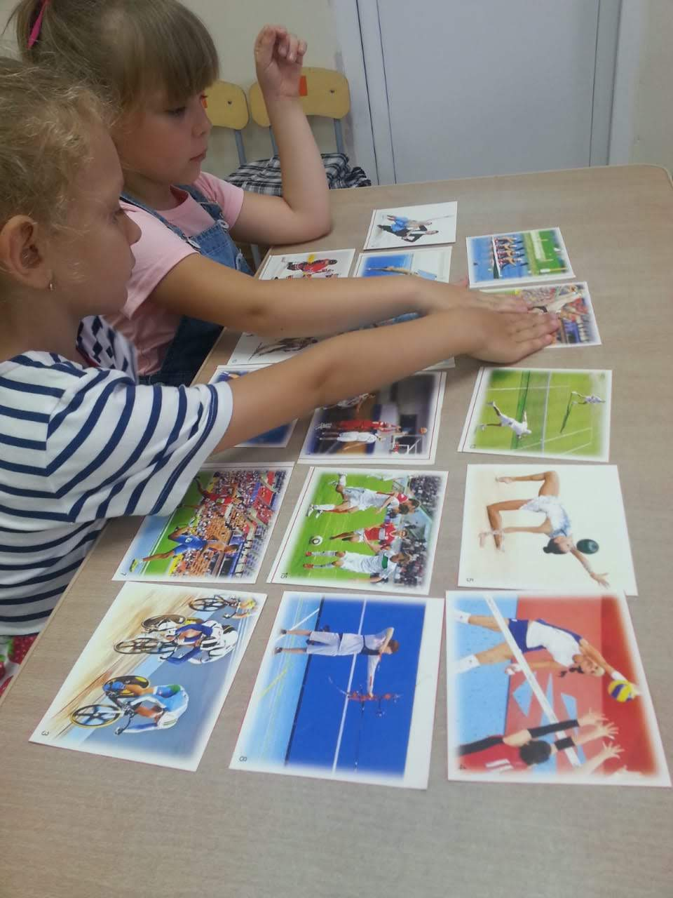
Рассказ о видах спорта

Slide 5
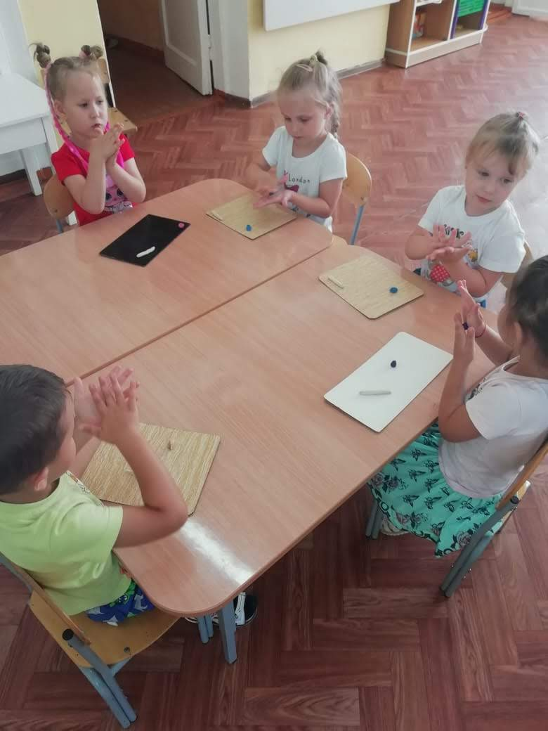
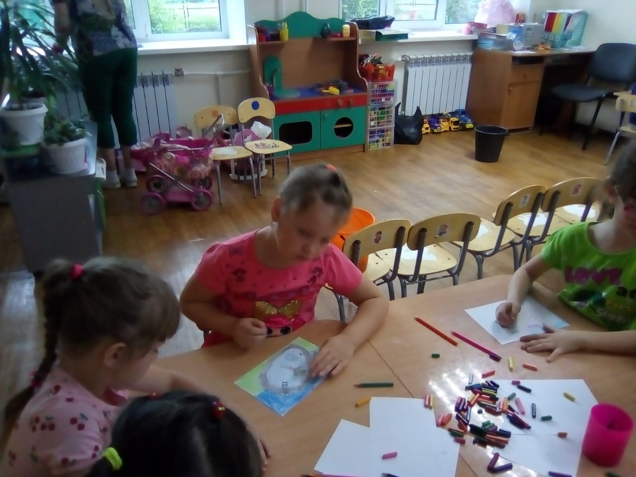
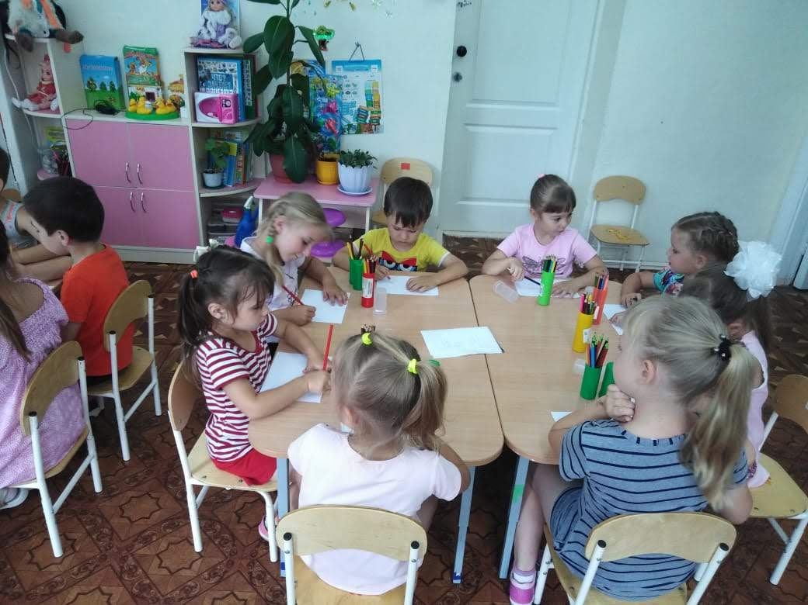
Продуктивная деятельность

Slide 6
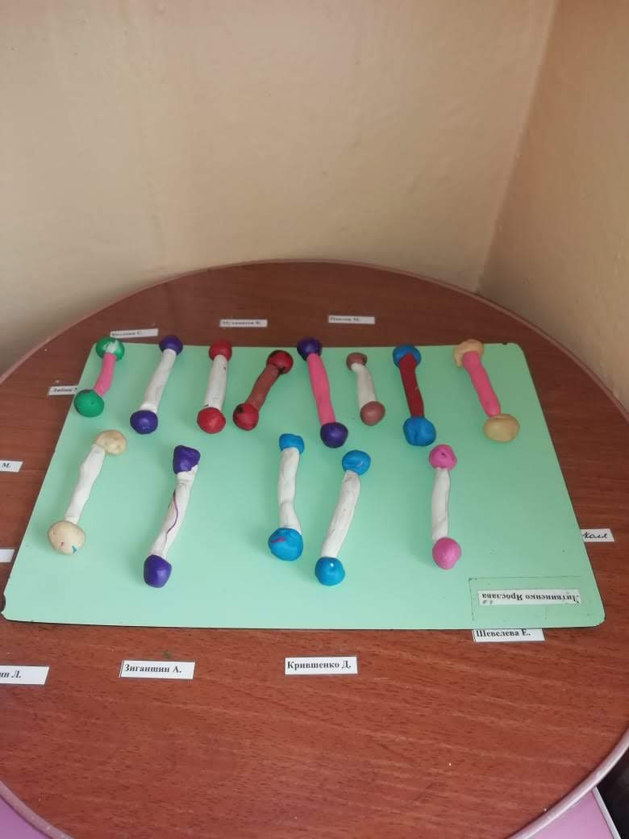
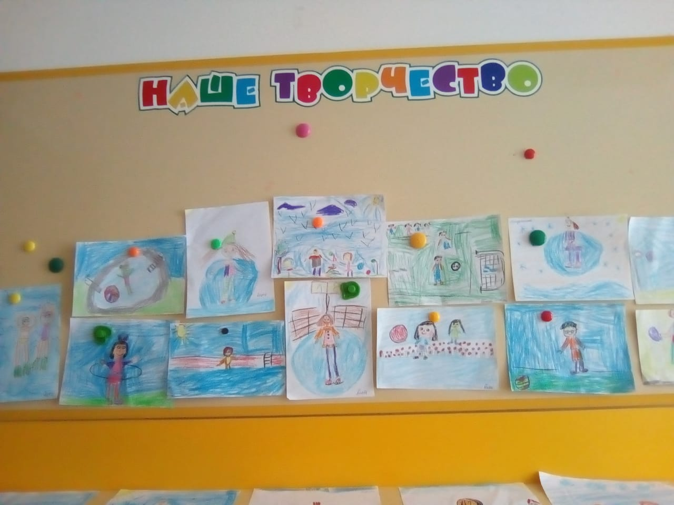

Slide 7
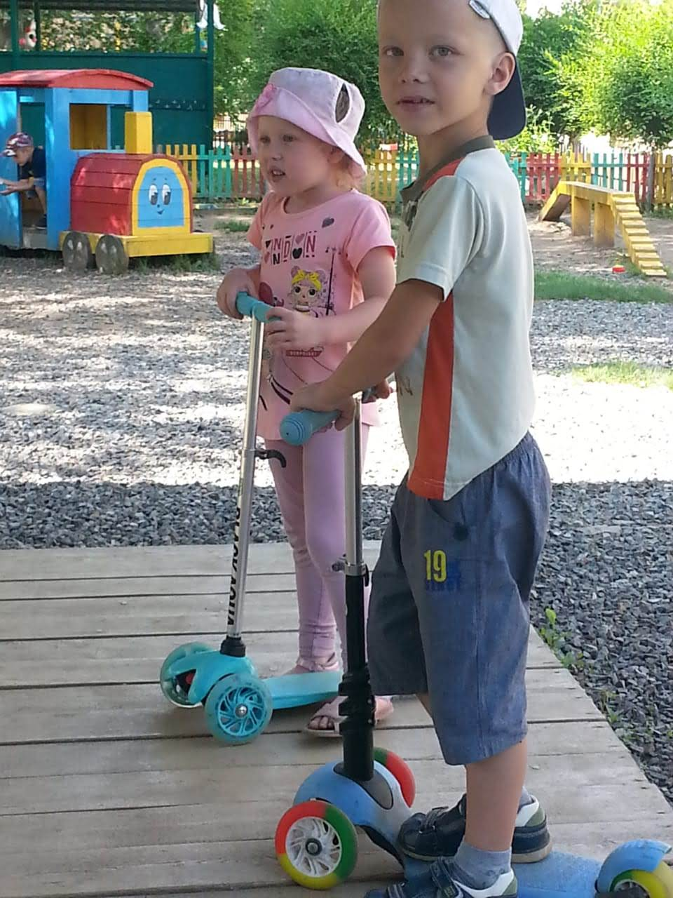
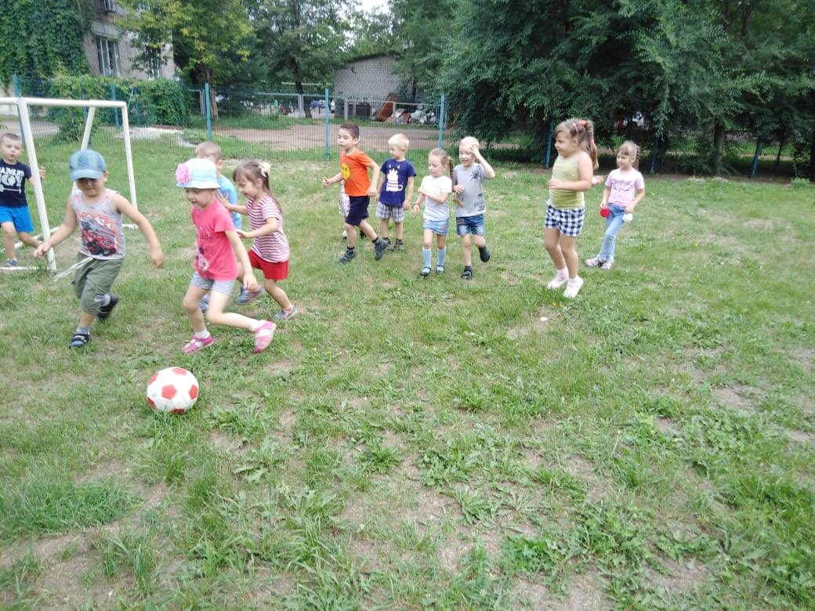
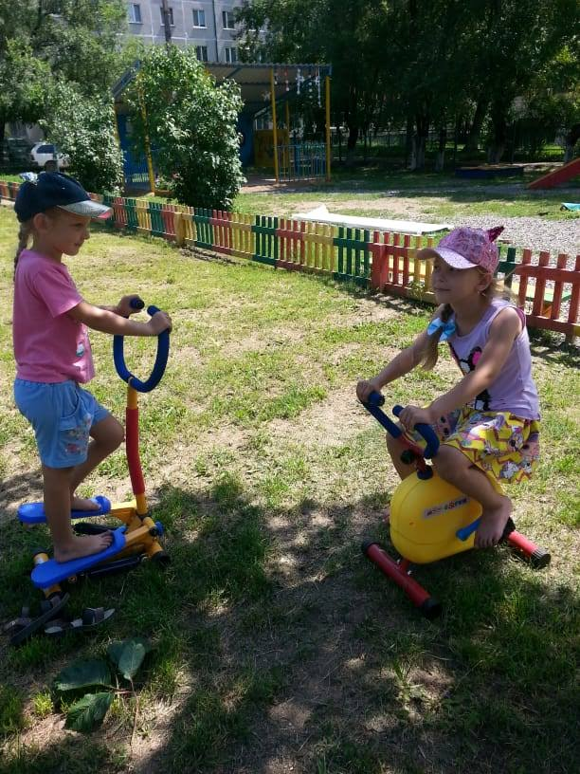
Спортивные развлечения

Slide 8
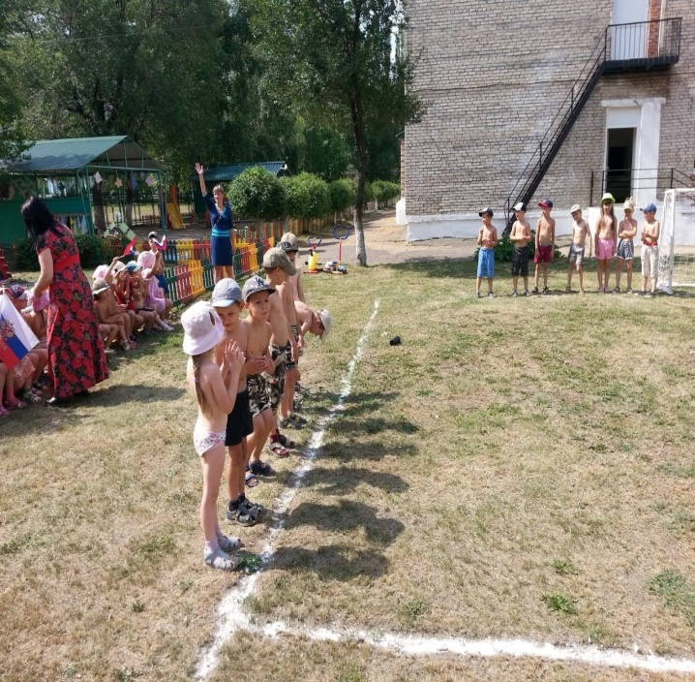
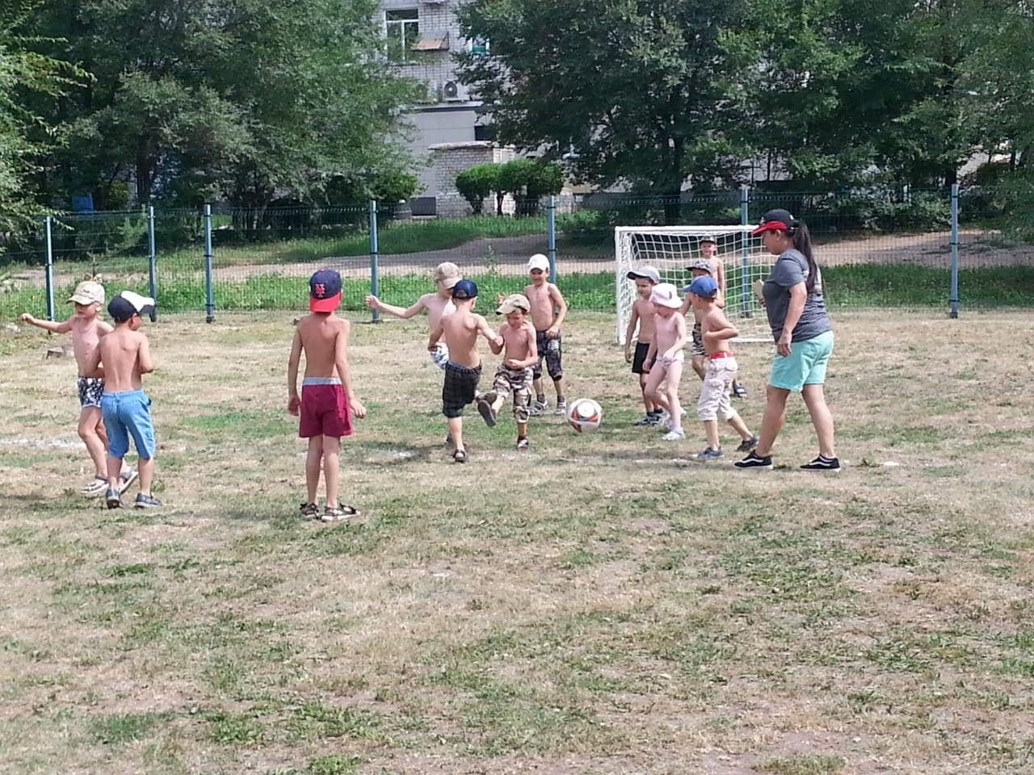
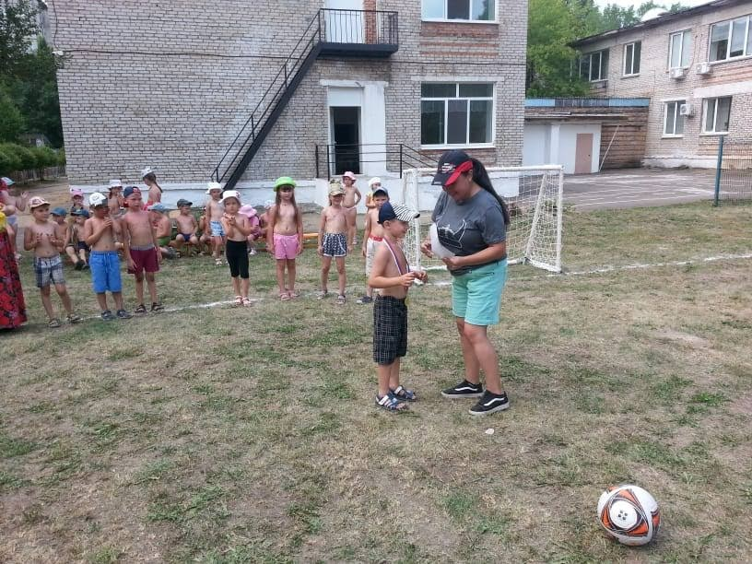
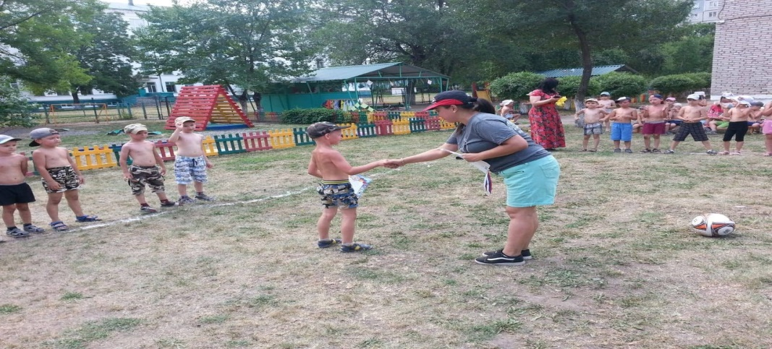
Футбол

Slide 9
Спасибо за внимание!
Здоровые дети- в здоровой семье!
Здоровые семьи в здоровой стране!
Здоровье страны- планета здорова!
Здоровье! Какое прекрасное слово!
Так пусть на здоровой планете
Растут здоровые дети!!!

